Slide 1
Assistente de Apoio à Elaboração de Pareceres sobre Relatórios de Ciclos de Estudos
https://ce.uc-reports.com/
FEUP · 11 de março de 2026
João Pascoal Faria Pró-Diretor - Melhoria Contínua

Slide 2
Introdução
O relatório anual de CE é obrigatório e sujeito a parecer dos órgãos de gestão da FEUP (Conselho Científico, Conselho Pedagógico, Comissões de Acompanhamento)
• Processo manual e demorado: o responsável pelo parecer tem de ler o relatório (grande parte gerado automaticamente pelo SIGARRA), analisar a análise SWOT e propostas do DCE, e redigir o parecer
• Volume elevado: dezenas de relatórios de CEs na FEUP, todos com prazo coincidente
• Qualidade variável: pareceres genéricos ou sem sustentação nos dados comprometem o valor do processo de melhoria contínua
• Oportunidade de melhoria: o parecer bem fundamentado é um instrumento de reflexão e melhoria para o Diretor do CE e para a instituição
FEUP · Março 2026

Slide 3
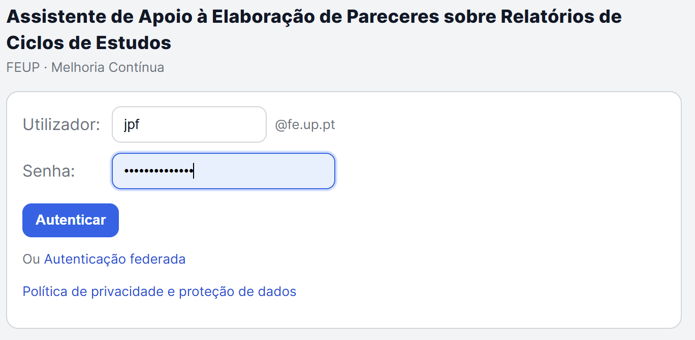
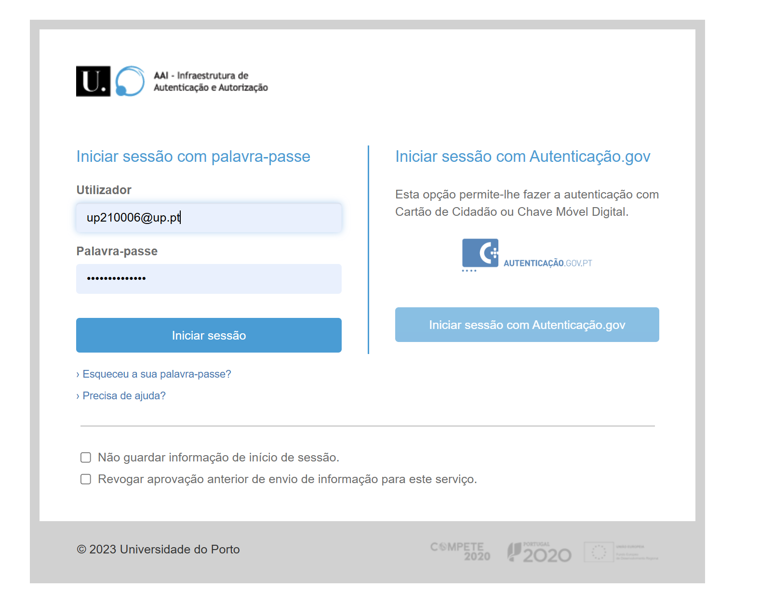
Utilização – Acesso e autenticação
https://ce.uc-reports.com/
FEUP · Março 2026

Slide 4
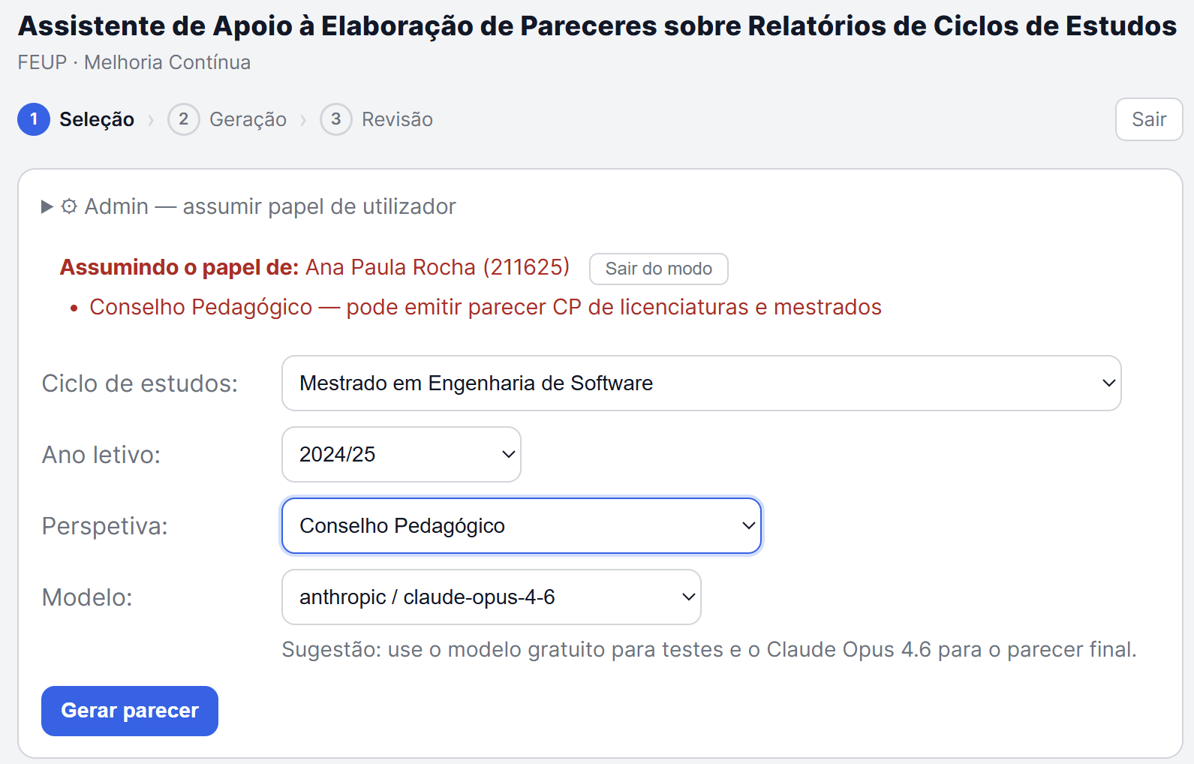
Utilização – Seleção de ciclo de estudos e órgão a dar parecer
Esta demo foi efetuada com privilégios de administrador (docente já com acesso a consulta de relatórios). Utilizador normal (docente ou estudante) verá nome e órgãos a que está associado.
Lista com todos os cursos de licenciatura, mestrado e doutoramento, mas que apenas permite selecionar aqueles sobre cujo relatório o utilizador pode emitir parecer
ano mais recente (e anteriores com relatórios)
Perspetiva/órgão a dar parecer (CP, CC, CA), conforme permissões do utilizador e tipo de curso selecionado
ou GPT-4o via IAedu (gratuito mas menos capaz)
ou outros modelos de Anthropic e OpenAI
FEUP · Março 2026

Slide 5
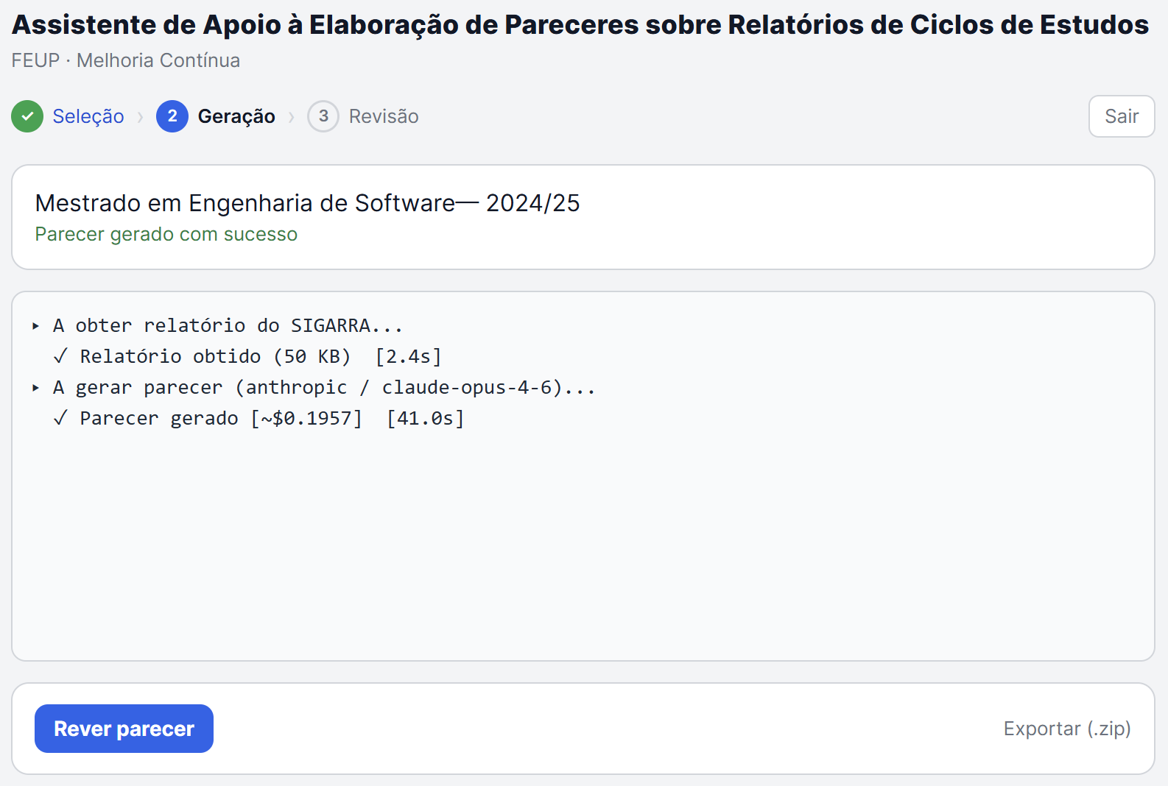
Utilização – Extração do relatório e análise com LLM
Obtém relatório (modo impressão) e pareceres sobre relatório anterior
Análise guiada por prompt de sistema,
com algumas instruções diferenciadas por órgão emissor do parecer
custo estimado de LLM
(suportado pela FEUP com limite por utilizador)
relatório extraído, prompts , logs
FEUP · Março 2026

Slide 6
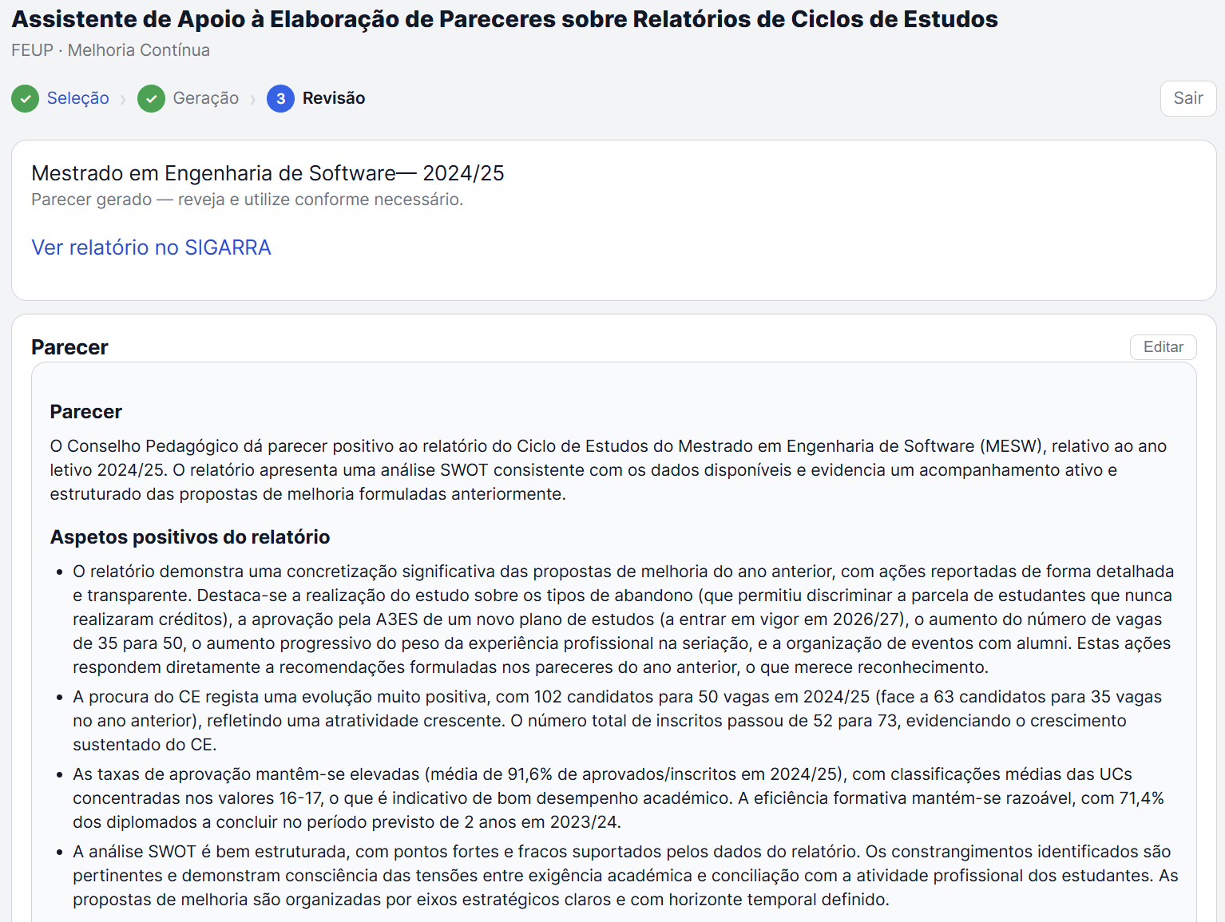
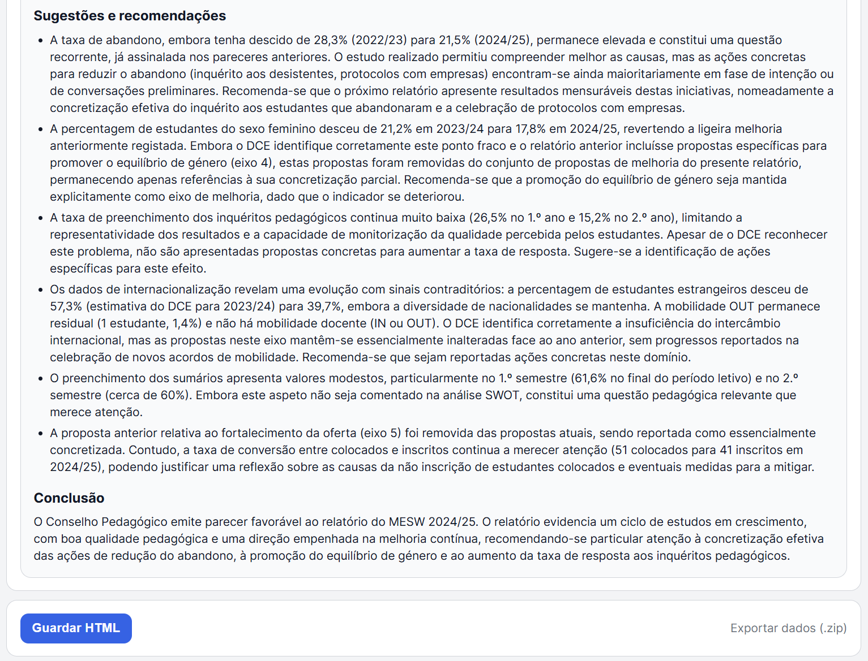

Utilização – Revisão e exportação
Exportar em HTML (suportado pelo SIGARRA) ou copiar/colar
FEUP · Março 2026

Slide 7
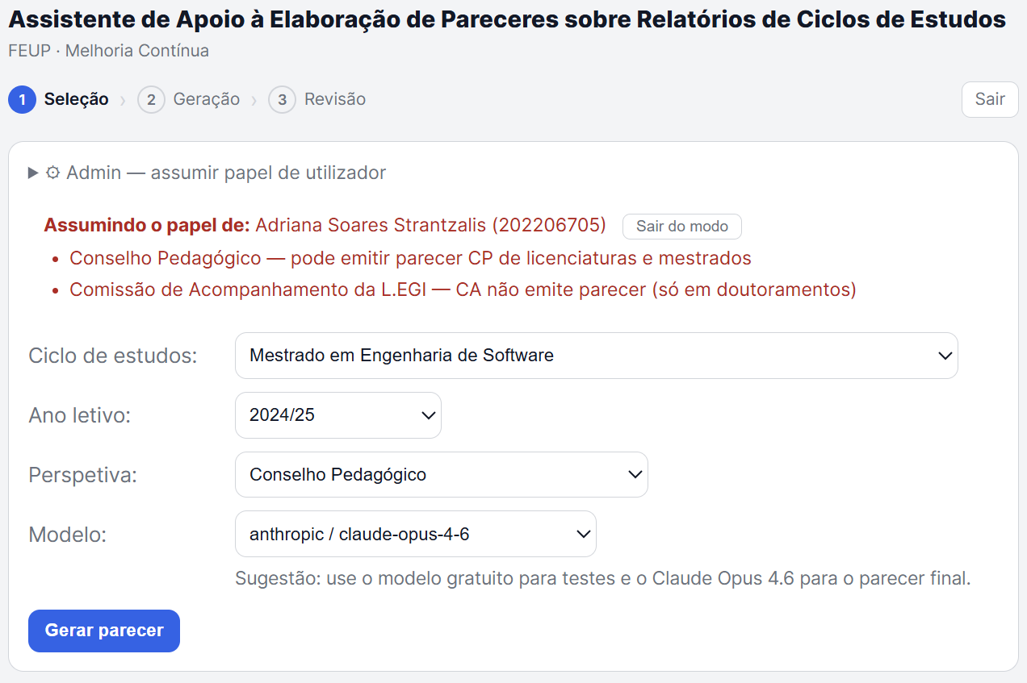
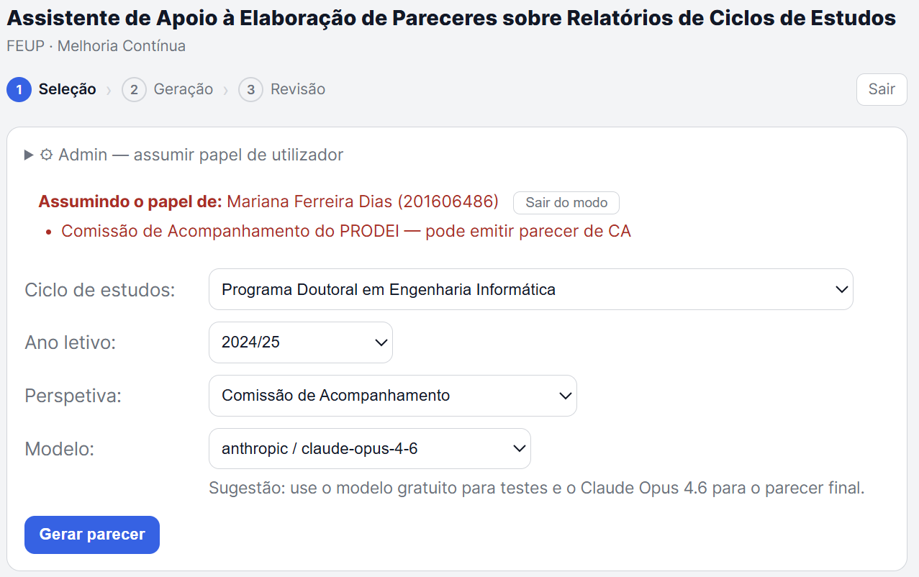
Perspetivas de estudantes
FEUP · Março 2026

Slide 8
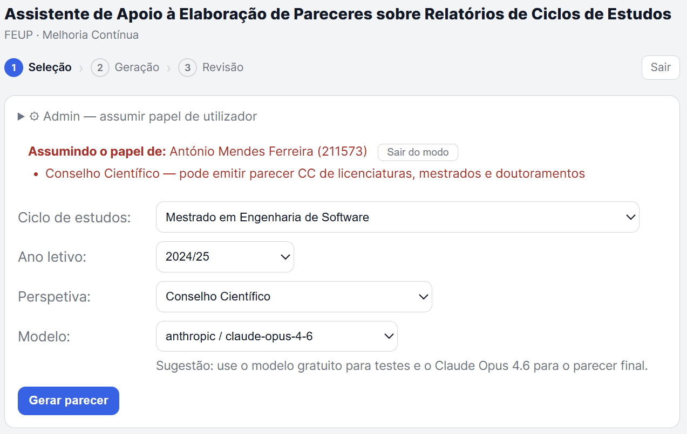
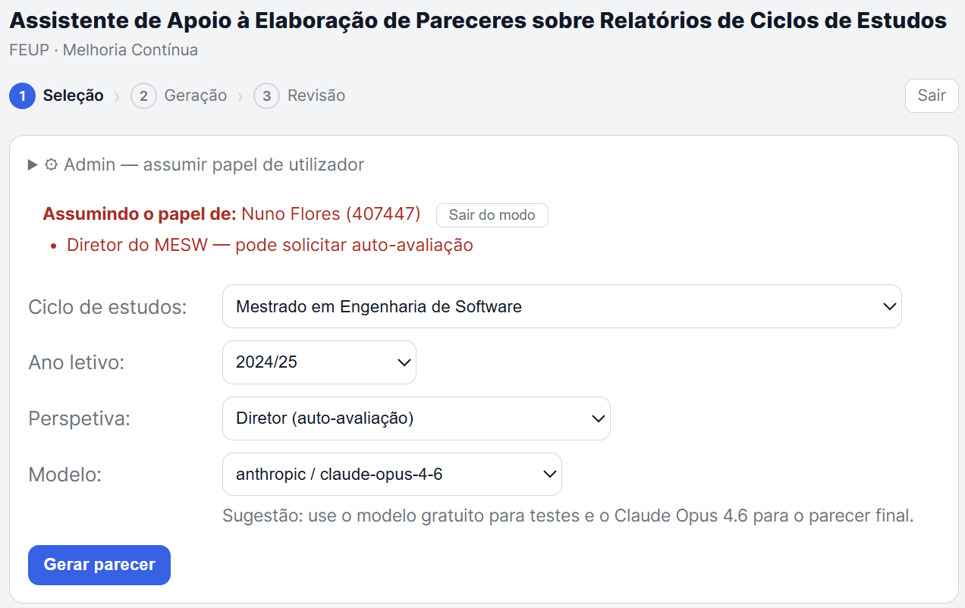
Perspetivas de docentes
FEUP · Março 2026

Slide 9
Análise por IA — Instruções
a) Input para o LLM
Pedido de elaboração de parecer, identificando o CE e o ano letivo.
HTML do relatório atual extraído do SIGARRA.
Opcionalmente: pareceres emitidos sobre o relatório do ano letivo anterior.
Opcionalmente: perspetiva do órgão emissor (CC, CP, CA ou DCE — auto-avaliação).
b) Análise interna do LLM (não incluída no output)
Extração dos indicadores-chave do CE: inscritos, abandono, aprovação, eficiência formativa, diplomados, internacionalização, corpo docente, inquéritos pedagógicos.
Construção de uma análise SWOT própria com base nos dados; comparação com a SWOT do DCE: coerência, omissões, afirmações sem suporte.
Verificação se as recomendações dos pareceres do ano anterior foram atendidas.
Identificação de tendências relevantes nos dados (melhoria ou deterioração face a anos anteriores).
c) Output: parecer estruturado em HTML
Frase introdutória: identificação do CE e ano letivo, apreciação global sintética.
Aspetos positivos do relatório: o que o DCE fez bem na análise SWOT e propostas (2–4 pontos); sugestões anteriores atendidas contam ponto positivo.
Sugestões e recomendações: omissões, incoerências, propostas insuficientes, questões recorrentes (2–6 pontos).
Conclusão: apreciação final (favorável / com reservas / desfavorável). Foco diferenciado por perspetiva: CC → qualidade científica/docentes/plano; CP → desempenho pedagógico/inquéritos/abandono; CA → doutorandos.
FEUP · Março 2026

Slide 10
Privacidade e Conformidade RGPD
Credenciais nunca armazenadas
Dados enviados para LLM como subprocessadores
As credenciais SIGARRA do docente são usadas apenas para autenticação no momento do acesso. Não são guardadas em base de dados nem em ficheiros de log.
Os dados dos relatórios são processados pelos fornecedores de LLM (Anthropic e OpenAI) em conformidade com os respetivos DPA (Data Processing Addendum). Retenção de 30 dias; dados não usados para treino.
IAEDU — alternativa gratuita e institucional
Dados temporários no servidor
A ferramenta suporta o serviço IAEDU da FCT/FCCN (acesso gratuito para a comunidade do ensino superior português), que mantém os dados em infraestrutura Microsoft Azure AI Foundry.
Ficheiros de output (logs, PDFs, relatórios) são eliminados automaticamente após 2 horas. O código-fonte é público e auditável em github.com/joaopascoalfariafeup/cereports.
Servidor em máquina virtual da Updigital (coursemonitoring.fe.up.pt).
Espera em curso processo de validação pela Encarregada de Proteção de Dados (DPO) da U.Porto em articulação com UPdigital.
FEUP · Março 2026

Slide 11
Benefícios e próximos passos
Valor para o docente
Próximos passos
• Cobertura sistemática de todos os aspetos relevantes do relatório
• Linguagem profissional e estrutura consistente entre pareceres
• Apoio à função de acompanhamento e melhoria contínua dos CEs
• Redução do tempo de elaboração do parecer (assistente funciona como apoio de “secretariado”)
• Recolha de feedback estruturado e iteração
• Integração em dashboard mais abrangente (fichas, relatórios, sumários, avaliações, …)
• Disponibilização a outras faculdades da U.Porto
• Mecanismos de gestão e seguimento das ações de melhoria
Valor para a instituição
• Qualidade e uniformidade dos pareceres à escala da FEUP
• Apoio à função de controlo e melhoria da qualidade dos CEs
• Instrumento de apoio a processos de acreditação (A3ES)
• Memória institucional: pareceres anteriores integrados na análise
FEUP · Março 2026

Slide 12
Assistente está pronto a usar.
Uma ferramenta desenvolvida na FEUP, para a FEUP.
Disponível em ce.uc-reports.com Código-fonte em github.com/joaopascoalfariafeup/cereports
V1 desenvolvida com Claude Code em Python + Shell, 4KLOC, em 9-10/março/2026
João Pascoal Faria FEUP · Melhoria Contínua jpf@fe.up.pt
Obrigado

